Slide 1





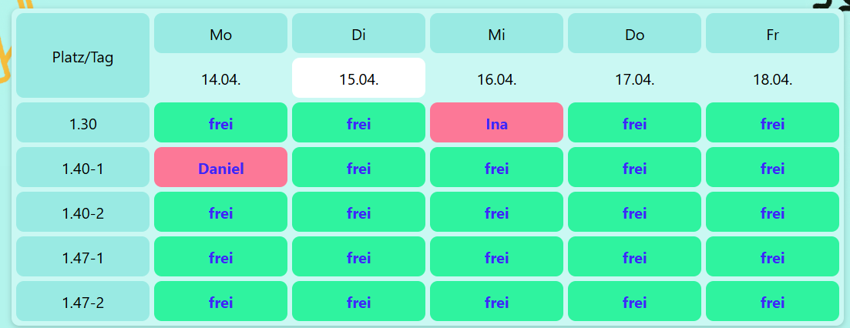
Heute
am Institut
Buche dir
deinen Platz

